Slide 1
Электризация тел. Взаимодействие заряженных тел.

Slide 2
— Дети, я домохозяйка, недавно купила шубу, очень красивый мех, синтетический. Не успела ее одеть, а она уже серая, грязная какая-то. Не знаю почему?
— А, я, шофер. Хотел в полиэтиленовую канистру бензин набрать на заправке. А мне не разрешили. Почему?
-Я работаю в типографии. При печати книг и газет бумага в печатных машинах трется друг о друга и закручивается, рвется и портится; много ее идет вследствие этого в брак. Что происходит с бумагой?
-А у меня беда. Шло испытание нового заправочного агрегата для самолетов. Он представлял собой облегченную конструкцию с трубами из синтетических материалов. Во время заправки горючим агрегат и самолет взорвались. Что же было причиной этого взрыва?

Slide 3
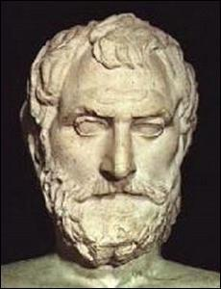
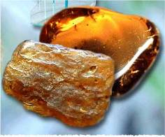
От греческого электрон – янтарь.

Slide 4
Электризация – процесс сообщения
телу электрического заряда
Электризация тел происходит при
соприкосновении
В электризации участвует два тела
Электризуются оба тела

Slide 5
Способы электризации тел
соприкосновение
трение
удар
влияние (электризация без соприкосновения) и другие.

Slide 7
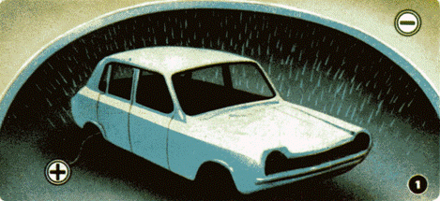
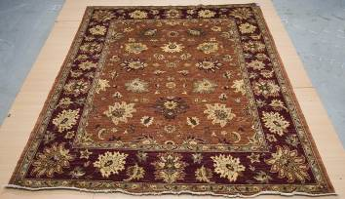
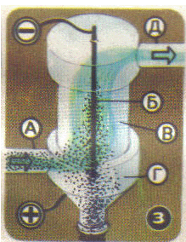
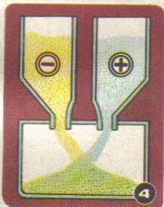
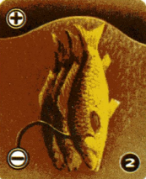
Покраска автомобилей
Производство ковров
Копчение рыбы
Очистка промышленных газов
Замес теста

Slide 8
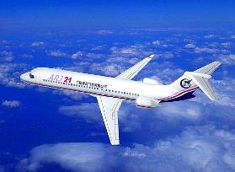
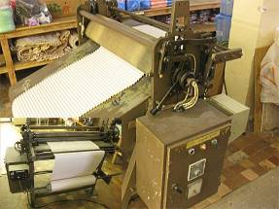
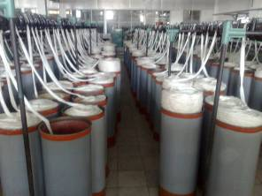
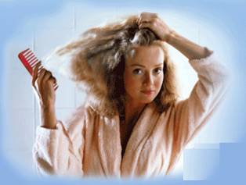
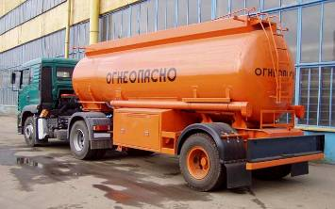
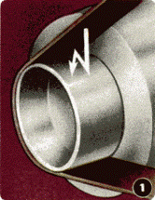

Slide 9
— Дети, я домохозяйка, недавно купила шубу, очень красивый мех, синтетический. Не успела ее одеть, а она уже серая, грязная какая-то. Не знаю почему?
— А, я, шофер. Хотел в полиэтиленовую канистру бензин набрать на заправке. А мне не разрешили. Почему?
-Я работаю в типографии. При печати книг и газет бумага в печатных машинах трется друг о друга и закручивается, рвется и портится; много ее идет вследствие этого в брак. Что происходит с бумагой?
-А у меня беда. Шло испытание нового заправочного агрегата для самолетов. Он представлял собой облегченную конструкцию с трубами из синтетических материалов. Во время заправки горючим агрегат и самолет взорвались. Что же было причиной этого взрыва?

Slide 10
Спасибо за урок.

